Slide 1
Oceanografia Integrativa II
Parte II: projeto
Notes:
Oie

Slide 2
Objetivos da aula de hoje
Apresentação da de Oceanografia Integrativa II, Parte II
Proposta de desenvolvimento de um projeto de monitoramento a partir dos dados obtidos em Atividade Embarcada, considerando os impactos ambientais no sistema estuarino de Santos e São Vicente
Notes:
Proposta de desenvolvimento de um projeto de monitoramento a partir dos dados obtidos em Atividade Embarcada, considerando os impactos ambientais no sistema estuarino de Santos e São Vicente
Porto
Dragagem
Saneamento básico
Indústria

Slide 3
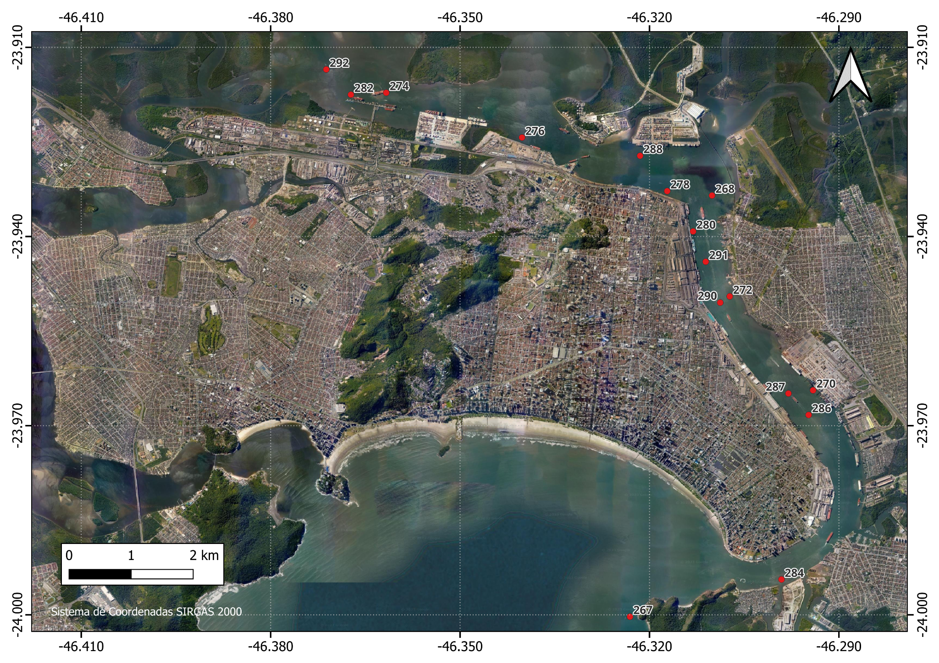
Atividade Embarcada
Coleta de dados em Atividade Embarcada

Slide 4
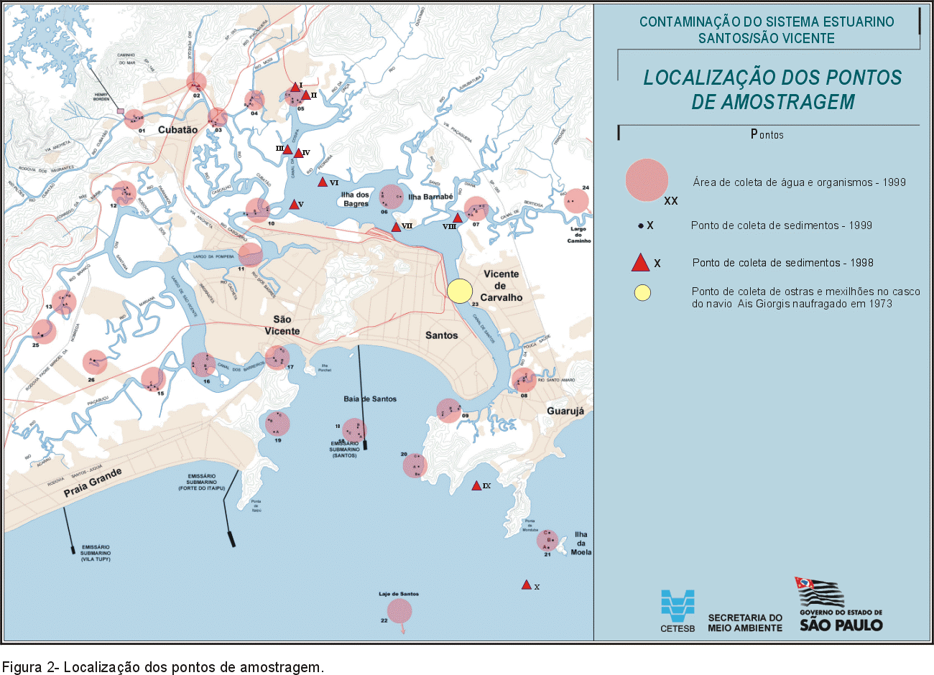
Avaliação ambiental CETESB
PROGRAMA DE CONTROLE DE POLUIÇÃO
PROGRAMA DE ASSISTÊNCIA TÉCNICA
SISTEMA ESTUARINO DE
SANTOS E SÃO VICENTE
AGOSTO DE 2001
Notes:
https://cetesb.sp.gov.br/praias/publicacoes-relatorios/
2. OBJETIVOS
• Avaliar a contaminação da água, dos sedimentos e dos organismos aquáticos do sistema
estuarino de Santos e São Vicente e a Baía de Santos, relacionando-a com as fontes potenciais de
poluentes existentes na região;
• Fornecer subsídios técnicos às ações de prevenção da contaminação, de controle da poluição e
de recuperação ambiental na Baixada Santista;
• Apoiar o gerenciamento costeiro subsidiando o zoneamento ecológico-econômico da região
Metropolitana da Baixada Santista e suas revisões.

Slide 5
Monitoramento Ambiental - PNMA
Regulamentado pela Lei Federal n. 6.938/1981, o monitoramento ambiental integra a Política Nacional de Meio Ambiente.
Consiste em coletar informações continuamente com a finalidade de acompanhar as alterações ambientais, sejam consequentes da interferência humana ou de mudanças naturais.
O objetivo do monitoramento ambiental é estabelecer medidas de preservação, conservação ou intervenção ambientais.
Notes:
O objetivo do monitoramento ambiental é estabelecer medidas de preservação, conservação ou intervenção ambientais. Entre as suas aplicações mais recorrentes podemos destacar:
– monitoramento de fauna silvestre.
– durante obras privadas ou públicas.
– monitoramento da qualidade do ar, do solo e da água.
– recuperação de áreas degradadas.
– gerenciamento de áreas contaminadas.

Slide 6
Licenciamento ambiental - CONAMA
Resolução CONAMA 001/1986: o Estudo de Impacto Ambiental (EIA) e Relatório de Impacto Ambiental (RIMA) são exigidos no licenciamento ambiental de empreendimentos e atividades que possam causar significativos impactos ambientais.
No EIA são abordados os aspectos técnicos necessários à avaliação dos impactos ambientais a serem gerados pelo empreendimento. O EIA deve ser elaborado por equipe técnica multidisciplinar habilitada, e deverá conter no mínimo, as seguintes atividades técnicas:
1- o meio físico (ex: correntes marinhas );
2- o meio biológico e os ecossistemas naturais (ex: fauna e flora);
3- o meio socioeconômico (ex: relações de dependência entre a sociedade e os recursos ambientais).
Notes:
CONAMA: CONSELHO NACIONAL DO MIEO AMBIENTE
– Diagnóstico ambiental da área de influência do projeto completa descrição e análise dos recursos ambientais e suas interações, tal como existem, de modo a caracterizar a situação ambiental da área, antes da implantação do projeto, considerando:
a) o meio físico – o subsolo, as águas, o ar e o clima, destacando os recursos minerais, a topografia, os tipos e aptidões do solo, os corpos d’água, o regime hidrológico, as correntes marinhas, as correntes atmosféricas;
b) o meio biológico e os ecossistemas naturais – a fauna e a flora, destacando as espécies indicadoras da qualidade ambiental, de valor científico e econômico, raras e ameaçadas de extinção e as áreas de preservação permanente;
c) o meio sócioeconômico – o uso e ocupação do solo, os usos da água e a sócio-economia, destacando os sítios e monumentos arqueológicos, históricos e culturais da comunidade, as relações de dependência entre a sociedade local, os recursos ambientais e a potencial utilização futura desses recursos.
II – Análise dos impactos ambientais do projeto e de suas alternativas, através de identificação, previsão da magnitude e interpretação da importância dos prováveis impactos relevantes, discriminando: os impactos positivos e negativos (benéficos e adversos), diretos e indiretos, imediatos e a médio e longo prazos, temporários e permanentes; seu grau de reversibilidade; suas propriedades cumulativas e sinérgicas; a distribuição dos ônus e benefícios sociais.
III – Definição das medidas mitigadoras dos impactos negativos, entre elas os equipamentos de controle e sistemas de tratamento de despejos, avaliando a eficiência de cada uma delas.
lV – Elaboração do programa de acompanhamento e monitoramento (os impactos positivos e negativos, indicando os fatores e parâmetros a serem considerados.
https://pnla.mma.gov.br/estudos-ambientais

Slide 7
Licenciamento ambiental - CONAMA
O RIMA deve ser objetivo e adequado a sua compreensão, gerando maior compreensão e clareza para população quanto às características do empreendimento, os impactos ambientais gerados, as propostas de mitigação dos impactos, entre outros aspectos da implantação e operação do empreendimento. As informações devem ser traduzidas em linguagem acessível, ilustradas por mapas, cartas, quadros, gráficos e demais técnicas de comunicação visual, de modo que se possam entender as vantagens e desvantagens do projeto, bem como todas as consequências ambientais de sua implementação.
Notes:
O RIMA deve ser apresentado de forma objetiva e adequada a sua compreensão, a fim de propiciar maior compreensão e clareza para população quanto as características do empreendimento, os impactos ambientais gerados, as propostas de mitigação dos impactos, entre outros aspectos da implantação e operação do empreendimento. As informações devem ser traduzidas em linguagem acessível, ilustradas por mapas, cartas, quadros, gráficos e demais técnicas de comunicação visual, de modo que se possam entender as vantagens e desvantagens do projeto, bem como todas as consequências ambientais de sua implementação. Conforme disposto na Resolução CONAMA 01/1986, o RIMA refletirá as conclusões do EIA e deverá conter no mínimo:
I – Os objetivos e justificativas do projeto, sua relação e compatibilidade com as políticas setoriais, planos e programas governamentais;
II – A descrição do projeto e suas alternativas tecnológicas e locacionais, especificando para cada um deles, nas fases de construção e operação a área de influência, as matérias primas, e mão-de-obra, as fontes de energia, os processos e técnica operacionais, os prováveis efluentes, emissões, resíduos de energia, os empregos diretos e indiretos a serem gerados;
III – A síntese dos resultados dos estudos de diagnósticos ambiental da área de influência do projeto;
IV – A descrição dos prováveis impactos ambientais da implantação e operação da atividade, considerando o projeto, suas alternativas, os horizontes de tempo de incidência dos impactos e indicando os métodos, técnicas e critérios adotados para sua identificação, quantificação e interpretação;
V – A caracterização da qualidade ambiental futura da área de influência, comparando as diferentes situações da adoção do projeto e suas alternativas, bem como com a hipótese de sua não realização;
VI – A descrição do efeito esperado das medidas mitigadoras previstas em relação aos impactos negativos, mencionando aqueles que não puderam ser evitados, e o grau de alteração esperado;
VII – O programa de acompanhamento e monitoramento dos impactos;
VIII – Recomendação quanto à alternativa mais favorável (conclusões e comentários de ordem geral).
https://pnla.mma.gov.br/estudos-ambientais

Slide 8
Perguntas norteadoras?
O que foi coletado em Atividade Embarcada?
Qual o status de cada amostra (bruto, processado, analisado)?
O que esses dados/análises nos permite responder em relação ao relatório da CETESB e Resolução CONAMA 01/1986?
Que amostras e análises poderiam ser incluídas em Atividade Embarcada para um monitoramento ambiental do canal do porto de Santos?

Slide 9
Logística
Divisão em grupos
Cronograma de atividades
Apresentações
Relatório final

Slide 10
Divisão em grupos
Trabalho em grupos de 4 a 5 alunos.
Nas primeiras duas semanas, os grupo trabalharão com dados de áreas específicas (física, biológica, química e geológica).
Nas demais semanas, todos os grupos integrarão aspectos de todas as áreas.

Slide 11
Cronograma de atividades
18/10 | Divisão em grupos; obtenção de dados junto aos docentes de Atividade Embarcada.
25/10 | Campo de disciplina
01/11 | Apresentação sobre relatório da CETESB e discussão sobre o progresso no levantamento e organização dos conjuntos de dados (todos os grupos).
08/11 | Apresentação sobre organização do conjunto de dados e início da análise dos dados (todos os grupos).
22/11 | Apresentação das análises (todos os grupos) e preparação para finalização do projeto.
29/11 | Apresentação do relatório final, com análises preliminares e respostas às perguntas norteadoras (4 grupos)
06/12 | Apresentação do relatório final, com análises preliminares e respostas às perguntas norteadoras (3 grupos)
13/12 | Backup/catch-up (se necessário).

Slide 12
Apresentações
Apresentações intermediárias/semanais
Apresentações curtas e objetivas (5 min. + 2 min para perguntas/discussão).
O grupo será avaliado pelo trabalho completado e pela postura durante a apresentação.
Apresentação do relatório final
Apresentação contemplado o contexto/motivação do projeto e respostas objetivas às perguntas norteadoras (15 min. + 5 min para perguntas/discussão).
O grupo será avaliado pelo trabalho completado e pela postura durante a apresentação.

Slide 13
Relatório final
Breve descrição, em forma de texto, do contexto/motivação do projeto e respostas objetivas às perguntas norteadoras.
O grupo será avaliado pelo trabalho completado e pela qualidade do texto e das figuras.
Máximo de 5 páginas de texto com espaçamento simples.
Prazo de entrega: dia da apresentação final.

Slide 14
Avaliação
Apresentações intermediárias (40%)
Apresentação final (30%)
Relatório final (30%)

Slide 15
Próxima aula: 01/11
Alunos
Apresentação sobre o levantamento inicial do conjunto de dados de Atividade Embarcada (5 minutos por grupo). Os dados disponíveis serão compartilhados via Google Drive.
Docentes
Introdução ao relatório da CETESB e Resolução CONAMA

Slide 16
Dúvidas?

